Slide 1
A scuola di igiene dentale
Con la dottoressa s. castelli
Classe III B
Scuola Primaria A. Manzoni
Paderno Dugnano
a.s. 2018/2019

Slide 2
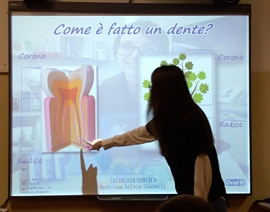
Impariamo com’è fatto un dente

Slide 3
La salute del sorriso parte da una corretta igiene dentale, per prevenire e combattere i nemici dei denti.

Slide 4
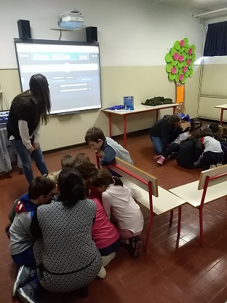
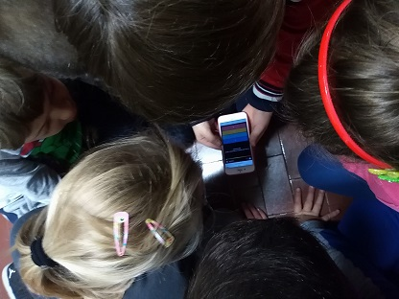
Dopo aver ascoltato con attenzione, divisi in due squadre ci si affronta in un gioco avvincente, con l’uso delle nuove tecnologie.

Slide 5
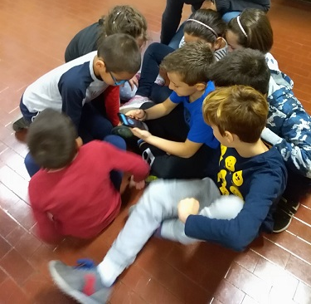
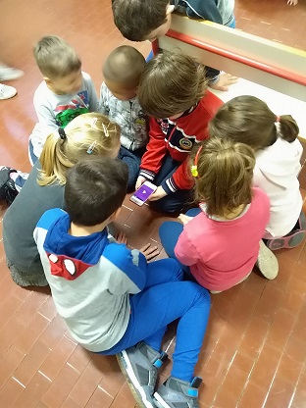
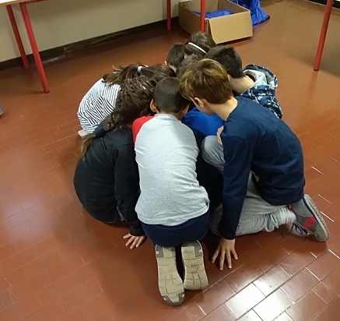
Ci si consulta e si risponde
al super quiz finale

Slide 6
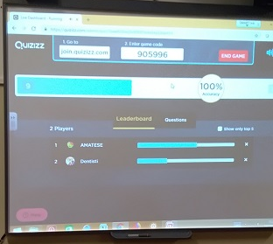
I vincitori

